Slide 1
Micromouse
3- Contrôle/Commande

Slide 2
Commande du robot
On commande le robot avec la vitesse des roues
  Ligne droite : vL = vR, sinon virage
  Rotation sur place : vL = -vR
⇒ On doit contrôler et mesurer la vitesse de chaque moteur
  Les deux moteurs ne réagissent pas nécessairement pareil
  Régulateur en boucle fermée
Erreur
Correction
Commande
Moteur
Mesure
Consigne
+/-

Slide 3
Connaître la position du robot
Au départ le robot est dans la case de départ
  Position (x,y) et cap approximatif
  Départ à droite ou vers le haut ?
On obtient la position à partir des capteurs de distance
  1- Se centrer par rapport aux murs droits et gauche
    Centrer = rester en ligne droite entre les 2 murs et rester stable
    On a la position y et et le cap
  2- Détecter un passage
    Passage à droite ou à gauche : départ vers le haut ou à droite
    Position du robot lors du début du passage : position x

Slide 4
Centrage par rapport aux murs
Centrer le robot : PID avec e=dL-dR
Centrer le plus rapidement : passage possible dès la 2e case
L’orientation des capteurs de distance est importante
  Trop inclinés : instable
  Pas assez inclinés : pas le temps de centrer avant un passage
  Optimum : 75-85°

Slide 5
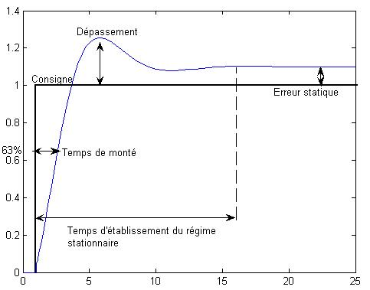
Régulateur PID
Commande u en fonction de l’erreur e :
kp : proportionnel, ki : intégral, kd : différentiel
 | montée | Dépas. | ErrStat | Oscill
kp | ++ | -- | + | -
ki | + |  | ++
kd | + | ++ |  | +

Slide 6
Régulateur PID
En pratique : u = kp.e + ki(e+e⁻) + kd(e-e⁻)
  e⁻= erreur précédente
On cherche d’abord kp qui réduit le temps de montée
Puis ki qui réduit l’erreur
Puis kd qui réduit le dépassement et oscillations
De trop grandes valeurs provoquent des oscillations et instabilités

Slide 7

Position du robot
La position est donnée par les encodeurs
  On connaît la distance dL et dR parcourue par chaque roue
  ⇒ Quelle est la nouvelle position+cap (x’,y’,h’) ?
Si dL=dR : ligne droite, sinon virage le long d’un cercle.
  Quel rayon et centre du cercle, quel angle ?
  17 cas différents
Calcul en 2 étapes
  Calcul du rayon, de l’angle et du centre
  Calcul de (x’,y’,h’)

Slide 8


Position du robot
Calcul du rayon r, de l’angle a et du centre O :
Si |dL|<|dR|, O est à gauche, si |dL|=|dR|, O est au milieu, sinon à droite
Cas simples : dL=dR : h inchangé, x←x+dL.cos(h), y←y+dL.cos(h)

Slide 9
Position du robot
Cas presques simples : dL=0 ou dR=0
r=W/2 avec W = largeur de roue, donc a=dL/r=dL/(W/2)

Slide 10

Position du robot
Cas 0<dL<dR, 0<dR<dL, dR<dL<0 dL<dR<0
rR=W/(q-1) avec q=dL/dR, r=rR+W/2, donc a=dR(q-1)/W

Slide 11
Position du robot
Cas 0<-dL<dR, 0<-dR<dL, 0<dL<-dR, 0<dR<-dL,
rR=W/(q-1) avec q=dL/dR, r=rR+W/2, donc a=dR(q-1)/W

Slide 12
Position du robot
Cas possibles : 0<=|dL|<=|dR| ou 0<=|dR|<=|dL| (32 cas)
  0 <= dL<= dR, 0 <= -dL<= dR, 0 <= dL<= -dR, 0 <= -dL<= -dR
  0 <= dR<= dL, 0 <= -dR<= dL, 0 <= dR<= -dL, 0 <= -dR<= -dL
  0 = dL = dR, 0 < dL = dR, 0 = dL < dR, 0 < dL < dR
  0 = -dL = dR, 0 < -dL = dR, 0 = -dL < dR, 0 < -dL < dR
  0 = dL = -dR, 0 < dL = -dR, 0 = dL < -dR, 0 < dL < -dR
  0 = -dL = -dR, 0 < -dL = -dR, 0 = -dL < -dR, 0 < -dL < -dR
  0 = dR = dL, 0 < dR = dL, 0 = dR < dL, 0 < dR < dL
  0 = -dR = dL, 0 < -dR = dL, 0 = -dR < dL, 0 < -dR < dL
  0 = dR = -dL, 0 < dR = -dL, 0 = dR < -dL, 0 < dR < -dL
  0 = -dR = -dL, 0 < -dR = -dL, 0 = -dR < -dL, 0 < -dR < -dL
1 cas 8-uple, 8 cas doubles, 8 cas uniques => 17 cas

Slide 13
Position du robot
1 | 0<dR<dL | 10 | 0=dL<-dR
2 | 0<dL=dR | 11 | 0<-dL<-dR
3 | 0<dR<dL | 12 | 0<-dL=dR
4 | 0=dR<dL | 13 | 0<dR<-dL
5 | 0<-dR<dL | 14 | 0=dR<-dL
6 | dL=-dR | 15 | 0<-dR<-dL
7 | 0<dL<-dR | 16 | 0<-dL=-dR
8 | 0=dL<dR | 17 | 0<-dL<-dR
9 | 0=dL=dR

